Slide 1


CAPACITACIÓN TÉCNICA · OPERACIÓN · MO-EAF-02
1
Pórtico
Carga con canasta
2
Inspección
Cargar 55–70 t de chatarra seca y sin materiales prohibidos, en ≤ 3 min y sin personas expuestas
3
Canasta por capas
4
Horno listo
16 h
60 h
9
≤ 3
5
Zona libre
teoría (S-05 Patio)
OJT · 40 canastas
pasos críticos ★
min por canasta, arco apagado
6
Carga y bóveda
Para: S-05 Operador de Patio · S-04 Grúa de Carga · S-01 Primer Hornero · C-17 Supervisor de Patio
Fuente: manual MO-EAF-02 v0.1 (Borrador para validación) y FT-ACE-001 v0.3. Material de capacitación; no sustituye al manual.
1
Notes:
CÓMO EXPLICARLA: Objetivo del curso: Cargar 55–70 t de chatarra seca y sin materiales prohibidos, en ≤ 3 min y sin personas expuestas. Principio rector: Si hay duda de humedad, material prohibido o radiación, no se carga.
PUNTOS A CERRAR: Presentar a los participantes, el objetivo y la ruta de certificación (teoría → OJT → evaluación práctica).
[POR CONFIRMAR] Umbral del pórtico, velocidad de paso y altura de apertura de la canasta con el OEM y el ESR · Densidad, pieza máxima, Cu de la mezcla, tara de canasta y rendimiento metálico (supuestos)

Slide 2





01 · OBJETIVOS DE APRENDIZAJE
Al terminar, cargas seco, limpio y sin exponer a nadie
Recibir solo chatarra segura
POR QUÉ IMPORTA
Probar el pórtico cada turno; rechazar contenedores cerrados, líquidos, explosivos y toda alarma de radiación.
Un contenedor cerrado o chatarra mojada que cae sobre 20–30 t de talón líquido explota. Una fuente radiactiva contamina el acero y la planta. Una canasta mal armada rompe electrodos, no deja cerrar la bóveda o saca los residuales de especificación.
Armar la canasta según la receta
Ligera al fondo, pesada ≤ 20 % al centro, ligera arriba; 55–70 t y nada sobre el borde.
Cargar con horno y zona listos
Arco apagado, interruptor abierto, sin agua a la vista y nadie a ≤ 15 m del horno.
Si hay duda de humedad, material prohibido o radiación, no se carga.
Cargar en ≤ 3 min sin exponer a nadie
Canasta centrada a 0.5–1.0 m sobre el borde, nunca sobre personas; bóveda asentada al final.
Fuente: manual MO-EAF-02 v0.1 (Borrador para validación) y FT-ACE-001 v0.3. Material de capacitación; no sustituye al manual.
2
Notes:
CÓMO EXPLICARLA: Leer cada objetivo como una conducta observable que se evaluará en campo.
PUNTOS A CERRAR: Confirmar que cada participante sabe en qué rol ejecutará el proceso.

Slide 3
02 · ROLES Y RESPONSABILIDADES
El patio arma, la grúa carga y C-05 detiene ante duda
Rol | Qué hace en la carga | RACI
C-05 Supervisor de Hornos | Dueño; autoriza desviación de peso o mezcla; detiene ante duda | A
C-17 Supervisor de Patio de Chatarra | Asegura receta, inspección y cuarentena de rechazos | A (patio)
S-05 Operador de Patio de Chatarra | Pórtico, inspección, segregación; arma, pesa y registra la canasta | R
S-04 Operador de Grúa de Carga | Traslada la canasta (120/40 t), la centra y la abre | R
S-01 Primer Hornero | Prepara el horno y confirma zona despejada | R
C-16 Seguridad e Higiene (ESR) | Atiende las alarmas del pórtico de radiación (MS-ACE-07) | C
C-07 Ingeniero de Proceso | Define la receta de carga y los límites de Cu, Sn, Ni, Cr | C
Fuente: manual MO-EAF-02 v0.1 (Borrador para validación) y FT-ACE-001 v0.3. Material de capacitación; no sustituye al manual.
3
Notes:
CÓMO EXPLICARLA: R = ejecuta · A = dueño y responsable final · C = consultado · I = informado.
PUNTOS A CERRAR: Cada participante identifica su renglón y a quién escala.

Slide 4
03 · EL PROCESO
La carga se decide en el patio, no sobre el horno
Pórtico
Inspección
Armado
Peso
Horno listo
Abrir horno
Zona libre
Cargar
Cerrar
Sin alarma; con alarma: aislar y ESR
Sin prohibidos y sin humedad
Capas según la receta
55–70 t, nada sobre el borde
Arco apagado, sin fuga de agua
Electrodos arriba, bóveda girada
Nadie a ≤ 15 m; bocina
Centrar y abrir a 0.5–1.0 m del borde
Bóveda asentada → MO-EAF-04
PRINCIPIO DEL PROCESO
Lo que no se detecta en el patio explota en el horno: pórtico e inspección van primero.
Si hay duda de humedad, material prohibido o radiación, no se carga.
Fuente: manual MO-EAF-02 v0.1 (Borrador para validación) y FT-ACE-001 v0.3. Material de capacitación; no sustituye al manual.
4
Notes:
CÓMO EXPLICARLA: Recorrer el flujo de izquierda a derecha; señalar las compuertas de decisión.
PUNTOS A CERRAR: Qué pasa si una condición previa no se cumple: no se avanza.

Slide 5
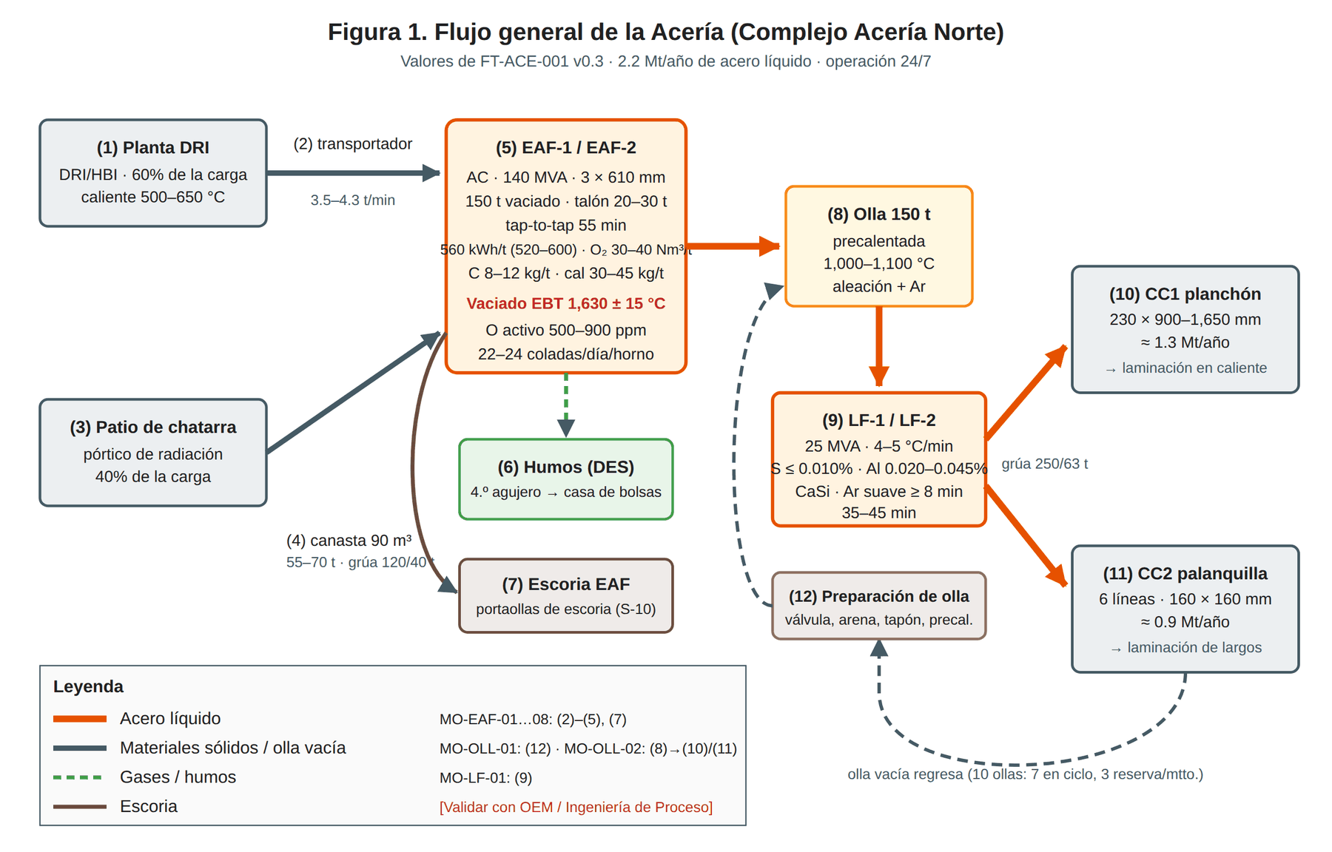
03 · EL PROCESO
La chatarra entra al horno en canasta de 55–70 t
LECTURA
La chatarra (3) aporta el 40 % de la carga y entra por el pórtico de radiación.
La canasta de 90 m³ lleva 55–70 t con la grúa de 120/40 t (4).
El 60 % restante es DRI/HBI que entra por transportador (2).
Fuente: manual MO-EAF-02 v0.1 (Borrador para validación) y FT-ACE-001 v0.3. Material de capacitación; no sustituye al manual. Figura: eaf-flujo-acería.svg.
5
Notes:
CÓMO EXPLICARLA: Usar la figura para ubicar cada componente en planta.
PUNTOS A CERRAR: Pedir a un participante que explique la figura con sus palabras.

Slide 6
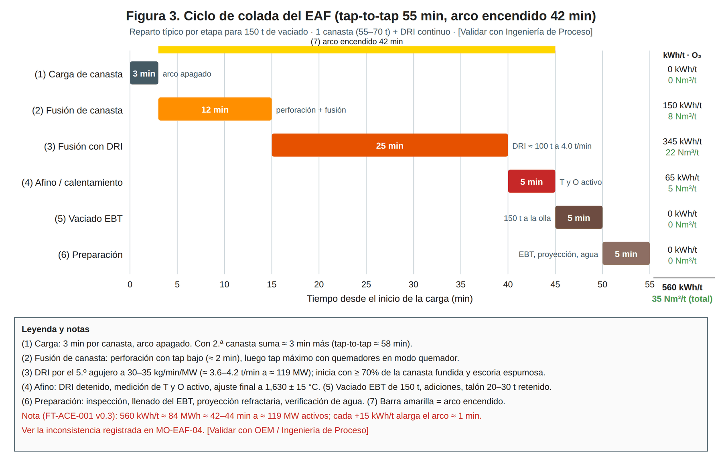
03 · EL PROCESO
Cada canasta cuesta 3 min de arco apagado
LECTURA
La carga dura 3 min por canasta, con el arco apagado.
Una 2.ª canasta suma ≈ 3 min de arco apagado: hay que cuidar el tap-to-tap de 55 min.
Después de cerrar la bóveda sigue la perforación con tap bajo.
Fuente: manual MO-EAF-02 v0.1 (Borrador para validación) y FT-ACE-001 v0.3. Material de capacitación; no sustituye al manual. Figura: eaf-ciclo-colada.svg.
6
Notes:
CÓMO EXPLICARLA: Usar la figura para ubicar cada componente en planta.
PUNTOS A CERRAR: Pedir a un participante que explique la figura con sus palabras.

Slide 7
04 · EQUIPOS Y MAQUINARIA
Siete equipos en condición antes de levantar la canasta
Equipo | Función | Especificación clave | Verificar antes
Pórtico de radiación | Detecta fuentes radiactivas | Umbral de C-16 (ESR) [Validar con OEM] | ★ Prueba con fuente al inicio de turno
Canasta de chatarra | Transporta y descarga la carga | 90 m³; apertura de concha | Seca; concha, seguros y orejas sin grieta
Báscula / celda de grúa | Pesa la carga | ± 0.5 t [Supuesto] | Cero antes de pesar
Grúa de carga | Traslada y abre la canasta | 2 × 120/40 t; gancho auxiliar | Frenos, límites, gancho y cable
Electroimán / pulpo | Arma la canasta en patio | — | Inspección previa al uso
Bóveda y giro | Descubre el horno para cargar | Enclavamiento bóveda–interruptor | Sin arco con bóveda abierta
Electrodos 3 × 610 mm | Se protegen de la carga | Al tope antes de girar la bóveda | Posición “arriba” en HMI
Fuente: manual MO-EAF-02 v0.1 (Borrador para validación) y FT-ACE-001 v0.3. Material de capacitación; no sustituye al manual.
7
Notes:
CÓMO EXPLICARLA: La columna resaltada es lo que se verifica ANTES de operar.
PUNTOS A CERRAR: Equipo que no pasa la verificación = no se opera; se reporta.
[POR CONFIRMAR] Especificaciones marcadas en la tabla

Slide 8
05 · PARÁMETROS DE OPERACIÓN
Peso, humedad y radiación definen si se carga
Parámetro | Objetivo | Rango | Alarma | Acción
Peso de canasta | 65 t | 55–70 t | > 70 t o < 50 t | > 70: retirar; < 50: C-05
Llenado | ≤ 90 m³ | — | Material sobre el borde | Retirar el excedente
Densidad aparente | 0.70 t/m³ | 0.6–0.8 [Supuesto] | < 0.55 t/m³ | Avisar a C-17: 2.ª canasta
Chatarra pesada | ≤ 20 % | 10–20 % | > 20 % o > 1.5 t [Supuesto] | Pesada al centro, nunca arriba
Humedad | Sin agua visible | — | Agua, hielo, lodo o nieve | ★ No cargar; escurrir y secar
Pórtico de radiación | Sin alarma | — | Alarma | Detener y aislar; C-16
Cu de la mezcla | ≤ 0.15 % [Supuesto] | — | > 0.20 % [Supuesto] | Ajustar receta con C-07
Tiempo de carga | 3 min | 2–4 min | > 5 min | Registrar la demora
POR CONFIRMAR Altura de la canasta al abrir: 0.5–1.0 m, límite > 1.5 m [Validar con OEM / Ingeniería de Proceso]. Pieza máx. 1.5 × 0.6 m [Supuesto]: cortar en patio.
Fuente: manual MO-EAF-02 v0.1 (Borrador para validación) y FT-ACE-001 v0.3. Material de capacitación; no sustituye al manual.
8
Notes:
CÓMO EXPLICARLA: Leer cada renglón: objetivo, rango normal, alarma y la acción (columna resaltada).
PUNTOS A CERRAR: Ejercicio: dar un valor fuera de rango y pedir la acción correcta.
[POR CONFIRMAR] Altura de la canasta al abrir: 0.5–1.0 m, límite > 1.5 m [Validar con OEM / Ingeniería de Proceso]. Pieza máx. 1.5 × 0.6 m [Supuesto]: cortar en patio.

Slide 9




06 · SEGURIDAD
Humedad, radiación y carga suspendida: cero tolerancia
★ Zona de exclusión de carga
EPP OBLIGATORIO
Roja ≤ 15 m del horno y ruta ± 5 m; amarilla 15–30 m. Nadie a pie desde que sube la canasta hasta que cierra la bóveda.
Casco, lentes y botas con metatarsal
Patio: guantes de carnaza y chaleco de alta visibilidad
Protección auditiva; dosímetro si lo exige C-16
Piso de hornos: ropa ignífuga y careta visor dorado
Chaqueta aluminizada si se está en el piso
Grúa: cabina cerrada y presurizada
★ Chatarra y canasta secas
Agua, hielo, lodo o canasta que gotea: no se carga; se escurre y C-17 libera. Recipientes cerrados se cortan o perforan.
★ Nadie bajo la carga suspendida
Canasta de hasta ≈ 105 t con tara [Supuesto]: nunca sobre personas, púlpitos ni pasillos; ruta definida y señalero.
★ Pórtico en todo ingreso
Alarma: 2.ª pasada; si confirma, camión aislado a 10 m, chofer fuera. Solo C-16 (ESR) autoriza el manejo (MS-ACE-07).
Fuente: manual MO-EAF-02 v0.1 (Borrador para validación) y FT-ACE-001 v0.3. Material de capacitación; no sustituye al manual. Serie MS-ACE.
9
Notes:
CÓMO EXPLICARLA: Los controles con ★ son críticos: si fallan puede haber una fatalidad. Se evalúan en la certificación.
PUNTOS A CERRAR: Cualquier persona puede y debe detener el trabajo si un control crítico no está.

Slide 10

06 · SEGURIDAD
Carga con canasta: nadie a pie a ≤ 15 m del horno
LECTURA
Carga con canasta: roja ≤ 15 m del horno, con la plataforma despejada [Supuesto].
Bajo el electroimán y la canasta (2) la zona es roja: nadie bajo la carga.
El pórtico de radiación (1) está en la entrada de camiones al patio.
Fuente: manual MO-EAF-02 v0.1 (Borrador para validación) y FT-ACE-001 v0.3. Material de capacitación; no sustituye al manual. Figura: ms-zonas-exclusion-nave.svg.
10
Notes:
CÓMO EXPLICARLA: Ubicar en la figura dónde está cada persona durante el proceso.
PUNTOS A CERRAR: Distancias y rutas de escape: preguntar a cada participante la suya.

Slide 11
07 · CALIDAD
La mezcla de hoy son los residuales de mañana
Variable | Especificación | Cómo y cuándo | Si falla
Mezcla según receta | Tipos y % por grado (C-07) | Registro del electroimán, cada canasta | Cu, Sn, Ni, Cr fuera de especificación
Peso de canasta | 55–70 t | Báscula, cada canasta | Vaciado fuera de 150 t; energía mal calculada
Limpieza de la chatarra | Sin no ferrosos, tierra ni plásticos | Visual, cada canasta | Más escoria y kWh/t; menor rendimiento
Rendimiento metálico | ≥ 88 % de la carga [Supuesto] | Balance de C-07, cada colada | Costo
Pesados arriba rompen electrodos; material sobre el borde no deja cerrar la bóveda.
Fuente: manual MO-EAF-02 v0.1 (Borrador para validación) y FT-ACE-001 v0.3. Material de capacitación; no sustituye al manual.
11
Notes:
CÓMO EXPLICARLA: Relacionar cada variable con el defecto que causa aguas abajo.
PUNTOS A CERRAR: Quién registra cada variable y dónde.

Slide 12
08 · PASO A PASO
Dieciséis pasos; nueve no admiten error (1/3)
# | Paso | Cómo hacerlo y qué medir | Criterio | Rol
★ 1 | Prueba el pórtico | Al inicio de turno, con la fuente de verificación; registra. Si no responde, no se recibe chatarra y avisas a C-16 | Pórtico responde | S-05
★ 2 | Pasa camiones por el pórtico | ≤ 8 km/h [Validar con OEM]; espera el libre. Alarma: 2.ª pasada; si confirma, aísla a 10 m y avisa a C-16 y C-17 | Sin alarma | S-05
★ 3 | Inspecciona la chatarra | Contenedores cerrados, líquidos, explosivos, humedad, no ferrosos; lo prohibido va al área de rechazo | Sin material prohibido | S-05
★ 4 | Revisa la canasta vacía | Concha, seguros y orejas; sin agua en el fondo. Si gotea no se traslada: se escurre y C-17 la libera | Canasta seca y sin daño | S-05
5 | Arma por capas | Ligera al fondo (10–15 %), pesada al centro (≤ 20 %), media, ligera arriba | Receta; nada sobre el borde | S-05
6 | Pesa y registra | Cero de báscula; pesa; registra número de canasta, peso y mezcla | 55–70 t | S-05
7 | Espera “horno listo” | S-01 avisa por radio con MO-EAF-01 completo | Aviso recibido | S-04
Fuente: manual MO-EAF-02 v0.1 (Borrador para validación) y FT-ACE-001 v0.3. Material de capacitación; no sustituye al manual. ★ = paso crítico, se evalúa en la certificación.
12
Notes:
CÓMO EXPLICARLA: Leer cada paso y demostrar en campo o simulador los pasos ★ (renglones resaltados).
PUNTOS A CERRAR: Los pasos ★ no se omiten ni se cambian de orden.

Slide 13
08 · PASO A PASO
Dieciséis pasos; nueve no admiten error (2/3)
# | Paso | Cómo hacerlo y qué medir | Criterio | Rol
★ 8 | Prepara el horno | Detén el DRI, apaga el arco, abre el interruptor, sube electrodos al tope, levanta y gira la bóveda | Interruptor abierto; bóveda girada | S-01
★ 9 | Revisa agua y baño a la vista | Con el horno abierto: sin chorros de agua, sin vapor, talón cubierto de escoria | Sin evidencia de agua | S-01
★ 10 | Despeja la zona de exclusión | Bocina; radio y CCTV: nadie a ≤ 15 m del horno ni a ± 5 m de la ruta (MS-ACE-01) | “Zona libre” por radio | S-01 / S-04
★ 11 | Traslada la canasta | Altura mínima segura, velocidad reducida, nunca sobre personas | Ruta libre | S-04
12 | Centra y baja la canasta | Centro de la canasta sobre el centro del horno; fondo a 0.5–1.0 m sobre el borde de la coraza | Canasta centrada | S-04
13 | Abre la concha | Apertura controlada con el gancho auxiliar; observa flama y proyecciones | Carga completa en el horno | S-04
14 | Retira la canasta | Sube y retira por la ruta; verifica que no quedó material colgado | Canasta vacía | S-04
Fuente: manual MO-EAF-02 v0.1 (Borrador para validación) y FT-ACE-001 v0.3. Material de capacitación; no sustituye al manual. ★ = paso crítico, se evalúa en la certificación.
13
Notes:
CÓMO EXPLICARLA: Leer cada paso y demostrar en campo o simulador los pasos ★ (renglones resaltados).
PUNTOS A CERRAR: Los pasos ★ no se omiten ni se cambian de orden.

Slide 14
08 · PASO A PASO
Dieciséis pasos; nueve no admiten error (3/3)
# | Paso | Cómo hacerlo y qué medir | Criterio | Rol
15 | Cierra bóveda y perfora | Gira y baja la bóveda sin chatarra en el borde; inicia la perforación con tap bajo (MO-EAF-04) | Bóveda asentada; arco estable | S-01
★ 16 | 2.ª canasta (si aplica) | Repite los pasos 7–15 con la 1.ª fundida ≥ 70 % y con volumen [Validar con Ingeniería de Proceso] | Mismo criterio | S-01 / S-04
Fuente: manual MO-EAF-02 v0.1 (Borrador para validación) y FT-ACE-001 v0.3. Material de capacitación; no sustituye al manual. ★ = paso crítico, se evalúa en la certificación.
14
Notes:
CÓMO EXPLICARLA: Leer cada paso y demostrar en campo o simulador los pasos ★ (renglones resaltados).
PUNTOS A CERRAR: Los pasos ★ no se omiten ni se cambian de orden.

Slide 15
09 · CONDICIONES ANORMALES
Ante la duda: detener, aislar y avisar
Síntoma | Acción inmediata | Avisar a
Alarma del pórtico de radiación | Detener; 2.ª pasada ≤ 8 km/h; si confirma: aislar a 10 m, chofer fuera, no descargar | C-16, C-17, C-04
Explosión o proyección al abrir | Todos fuera de la zona; no abrir otra canasta; revisar agua, electrodos, bóveda | C-05, C-04, C-16
Derrumbe de chatarra en electrodos | Subir electrodos, bajar el tap, revisar corriente; electrodo roto: MO-EAF-08 | C-05
Bóveda no cierra | No energizar; retirar la chatarra con equipo desde fuera; nunca a mano | C-05
Concha no abre o abre a medias | Llevar la canasta a zona segura; nadie se acerca; revisar con LOTO de la grúa | C-05, Mtto
Canasta con más de 70 t | No trasladar; retirar material | C-17
Chatarra mojada o canasta que gotea | No cargar; escurrir y secar bajo techo; C-17 libera; priorizar chatarra seca | C-17
Fuente: manual MO-EAF-02 v0.1 (Borrador para validación) y FT-ACE-001 v0.3. Material de capacitación; no sustituye al manual. Serie MS-ACE-09 para emergencias.
15
Notes:
CÓMO EXPLICARLA: Practicar cada renglón como simulacro de mesa: síntoma → acción → a quién avisar.
PUNTOS A CERRAR: Nadie improvisa: si no está aquí, se detiene y se escala al supervisor.

Slide 16
10 · COMPETENCIA Y CERTIFICACIÓN
Certificación nivel U: demostrar, no asistir
I
Introducción y Conocimiento
L
Aprendizaje y Práctica Supervisada
U
Ejecución Autónoma y Habilitada
O
Dominio, Optimización e Instrucción
PASOS ★ QUE SE EVALÚAN
Prueba el pórtico al inicio de turno y no recibe chatarra si falla
Responde a una alarma del pórtico: detener, aislar y avisar; no tocar
Identifica los 6 grupos de chatarra prohibida y qué se hace con cada uno
No carga chatarra húmeda ni una canasta con agua
Prepara el horno, verifica sin agua a la vista y zona libre antes de trasladar
Traslada sin pasar la carga sobre personas
Rol | ILUO | Teoría | OJT supervisado | Vigencia
S-05 Operador de Patio | U | 16 h (4 h radiación) | 60 h / 40 canastas | 24 meses; pórtico e izaje 12
S-04 Grúa de Carga | U | 24 h (NOM-006) | 80 h / 40 cargas | 12 meses
S-01 Primer Hornero | U | 8 h | 20 cargas | 24 meses
C-17 Supervisor de Patio | O (evaluador) | 16 h + evaluador | — | 24 meses; pórtico 12
Fuente: manual MO-EAF-02 v0.1 (Borrador para validación) y FT-ACE-001 v0.3. Material de capacitación; no sustituye al manual. TD-P07. ILUO: I Introducción · L Práctica supervisada · U Ejecución autónoma · O Dominio e instrucción.
16
Notes:
CÓMO EXPLICARLA: Nivel requerido: U (Ejecución Autónoma y Habilitada). La evaluación es práctica, ante evaluador certificado, sobre los pasos ★.
PUNTOS A CERRAR: Quien no demuestra todos los pasos ★ queda "aún no competente" y repite OJT dirigido.

Slide 17
10 · COMPETENCIA Y CERTIFICACIÓN
De la teoría a la certificación en seis pasos
1
2
3
4
5
6
Teoría
Autoevaluación
OJT supervisado
Evaluación práctica ★
Registro IMaS y DC-3/SIRCE
Recertificación
16 h (4 h radiación)
≥ 80 %
60 h / 40 canastas
100 % pasos ★
≤ 10 días hábiles
24 meses; pórtico e izaje 12
REGLAS DE LA CERTIFICACIÓN
La certificación vale solo para el proceso y el rol evaluados; se suspende tras un incidente grave hasta reevaluar.
El trabajador con experiencia puede solicitar la evaluación directa como examen de suficiencia (LFT art. 153-U).
Sin certificación vigente no se ejecuta la tarea crítica: el permiso de trabajo lo bloquea.
Fuente: manual MO-EAF-02 v0.1 (Borrador para validación) y FT-ACE-001 v0.3. Material de capacitación; no sustituye al manual. Registro de competencia en IMaS; constancia DC-3/SIRCE (obligación STPS).
17
Notes:
CÓMO EXPLICARLA: Explicar la ruta completa y los tiempos.
PUNTOS A CERRAR: Aclarar que la evaluación no es sanción: es la evidencia de que la persona puede trabajar segura.

Slide 18

10 · AUTOEVALUACIÓN
Autoevaluación: cinco preguntas antes del OJT
PREGUNTA 1
PREGUNTA 2
PREGUNTA 3
El pórtico da alarma y la 2.ª pasada la confirma. ¿Qué haces?
¿Cuál es el rango de peso de una canasta?
¿Dónde va la chatarra pesada en la canasta?
a) Descargar en el área de rechazo
b) Aislar el camión y avisar a C-16
c) Regresar el camión al proveedor
a) 40–50 t
b) 55–70 t
c) 75–90 t
a) Arriba, para perforar rápido
b) Al centro, lejos de las paredes
c) Pegada a las paredes
PREGUNTA 4
PREGUNTA 5
CRITERIO
¿Qué distancia marca la zona roja durante la carga?
La canasta llega goteando agua. ¿Qué haces?
Mínimo 4 de 5 correctas
a) ≤ 5 m del horno
b) ≤ 15 m del horno
c) ≤ 30 m del horno
a) Cargar rápido antes de que escurra
b) No cargar; escurrir y que C-17 libere
c) Cargarla sobre un talón más caliente
Con 4 o más pasas al OJT supervisado. Con menos, repasa el manual con tu instructor y repite la autoevaluación.
Fuente: manual MO-EAF-02 v0.1 (Borrador para validación) y FT-ACE-001 v0.3. Material de capacitación; no sustituye al manual. Respuestas en las notas del orador.
18
Notes:
RESPUESTAS:
1) b) Aislar el camión y avisar a C-16 — No se descarga ni se toca: camión aislado a 10 m, chofer fuera; solo el ESR (C-16) autoriza el manejo.
2) b) 55–70 t — Objetivo 65 t. Con más de 70 t no se traslada; con menos de 50 t se completa o C-05 ajusta el DRI.
3) b) Al centro, lejos de las paredes — Pesada ≤ 20 % al centro; ligera al fondo y arriba. Pesados arriba rompen electrodos.
4) b) ≤ 15 m del horno — Roja ≤ 15 m del horno y ruta ± 5 m; amarilla 15–30 m. Nadie a pie en la roja.
5) b) No cargar; escurrir y que C-17 libere — Agua sobre el talón líquido = explosión. Se escurre y seca bajo techo; C-17 libera la canasta.
CÓMO EXPLICARLA: dar 5 minutos; revisar en grupo. PUNTOS A CERRAR: mínimo 4 de 5 correctas para pasar a OJT.

Slide 19
11 · CIERRE
Reglas de la carga que no se negocian
1
Alarma del pórtico: nadie toca el material
2
Chatarra húmeda no se carga
Aislar a 10 m y avisar a C-16 (ESR); un rechazo del pórtico nunca se carga.
Agua, hielo, lodo o canasta que gotea: escurrir y secar (MS-ACE-03).
3
Nadie bajo la canasta
4
Sin zona libre no se abre la canasta
Ni en su ruta ± 5 m; la carga nunca pasa sobre personas, púlpitos o pasillos.
Roja ≤ 15 m despejada, bocina y confirmación “zona libre” por radio.
Siguiente paso: OJT supervisado y evaluación práctica (TD-P07); registro en IMaS y DC-3/SIRCE. Validación: visto bueno técnica, seguridad, laboral, diseño instruccional.
19
Notes:
CÓMO EXPLICARLA: Cerrar con las reglas que no se negocian; cada participante repite la regla más importante para su rol.
PUNTOS A CERRAR: Agendar OJT con el supervisor y el evaluador.
[POR CONFIRMAR] Umbral del pórtico, velocidad de paso y altura de apertura de la canasta con el OEM y el ESR · Densidad, pieza máxima, Cu de la mezcla, tara de canasta y rendimiento metálico (supuestos)

